Slide 1
ФЕДЕРАЛЬНОЕ ГОСУДАРСТВЕННОЕ БЮДЖЕТНОЕ ОБРАЗОВАТЕЛЬНОЕ
УЧРЕЖДЕНИЕ ВЫСШЕГО ОБРАЗОВАНИЯ
«МОСКОВСКИЙ ГОСУДАРСТВЕННЫЙ УНИВЕРСИТЕТ
имени М.В. ЛОМОНОСОВА»
ФАКУЛЬТЕТ ПОЧВОВЕДЕНИЯ
НАПРАВЛЕНИЕ ПОДГОТОВКИ 05.04.06 "Экология и природопользование"
КАФЕДРА "Земельных ресурсов и оценки почв»
ВЫПУСКНАЯ КВАЛИФИКАЦИОННАЯ РАБОТА
Экологическая оценка состояния земель Белгородской области с использованием данных дистанционного зондирования Земли
Выполнил студент 4 курса бакалавриата
Якимов В.Н.
Научный руководитель:
д.б.н, проф. Глазунов Г.П.

Slide 2
Цель работы: дать пространственно распределённую оценку экологического состояния земель административных единиц Белгородской области и всей её территории на объективной основе детальной космической съёмки в качестве эталона для дальнейшего мониторинга земель и контроля эффективности мероприятий по устойчивому землепользованию.
В задачи работы входило:
1. Обоснование применимости к природным условиям Белгородской области методики оценки экологического состояния земель по индикаторам состояния растительности и почв, получаемым с использованием облачной технологи на основе платформы Google Earth Engine обработкой материалов дистанционного зондирования земли из космоса (аппаратами AVHRR и MODIS), для целей обеспечения устойчивого развития на основе нейтрализации процессов деградации.
2. Выявление закономерностей пространственной изменчивости индикатора деградации земель SDG 15.3.1. по административным единицам и для всей территории Белгородской области.
3. Выявление основных факторов деградации земель и оценка рисков деградации земель Белгородской области.
4. Выявление концентраций тяжелых металлов в почвах, соответствующих природно-антропогенному фону Белгородской области (на примере заповедника «Ямская степь» и прилегающих территорий).

Slide 3
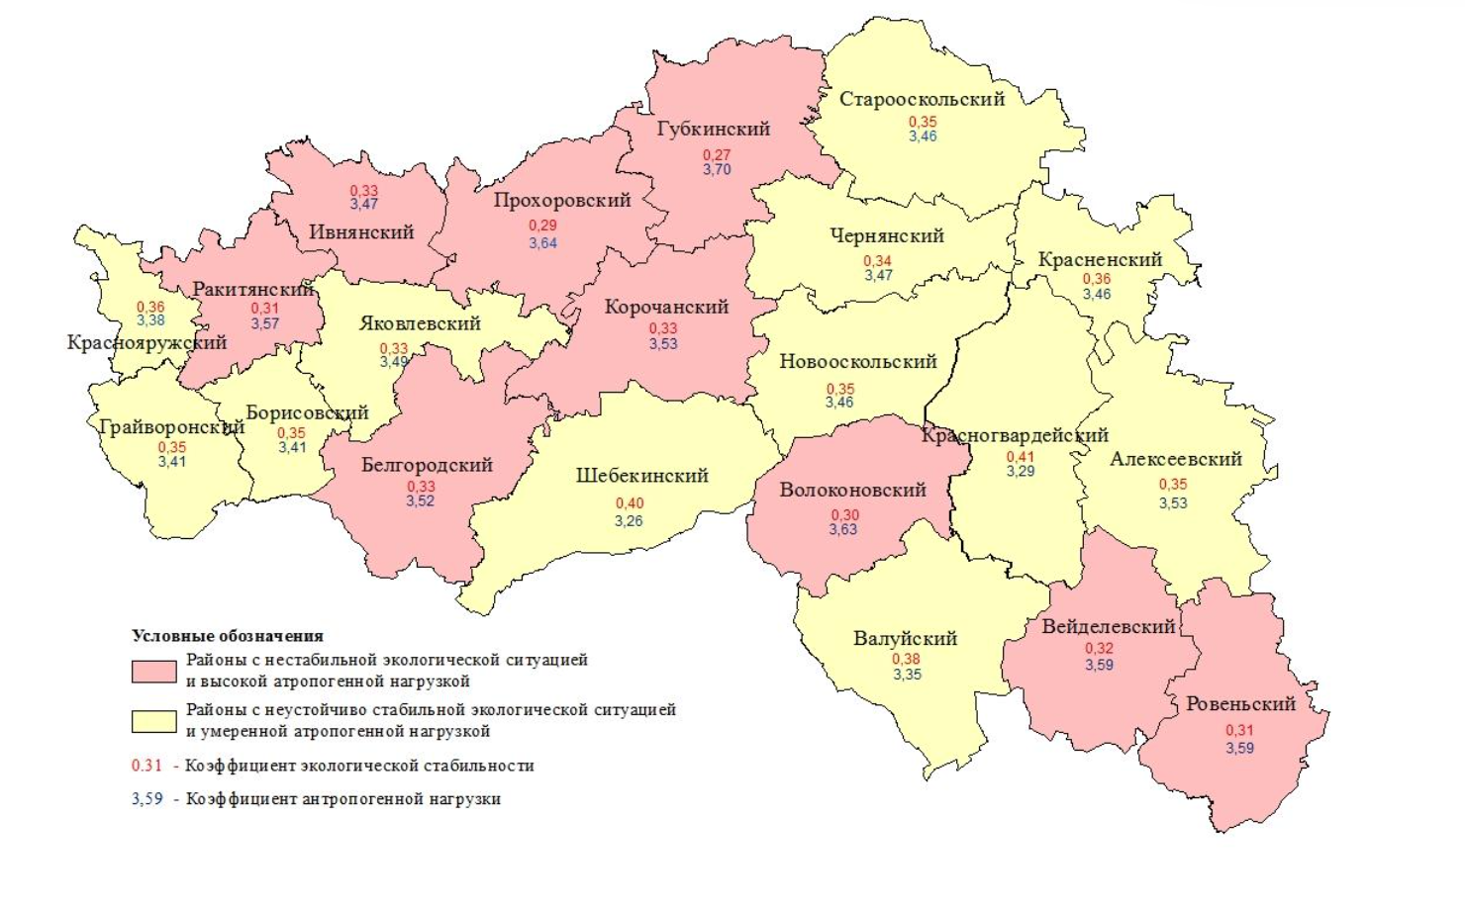
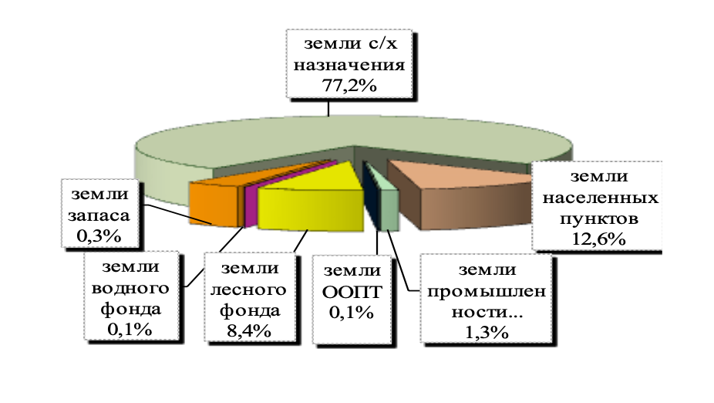
Объект исследования
Структура земельного фонда Белгородской области
Районирование территории Белгородской области по экологической стабильности и уровню антропогенной нагрузки (Дегтярь и др., 2016)
Notes:
Выбор объекта исследования обусловлен присутствием большого разнообразия факторов воздействия на окружающую среду сравнительно небольшого по площади региона. Занимая всего лишь 0,2 процента от площади страны, Белгородская область одновременно находится на 16 месте по плотности населения и на 3 месте по плотности сельскохозяйственных фондов. Здесь также добывается 34 процента общероссийского объема железной руды.

Slide 4
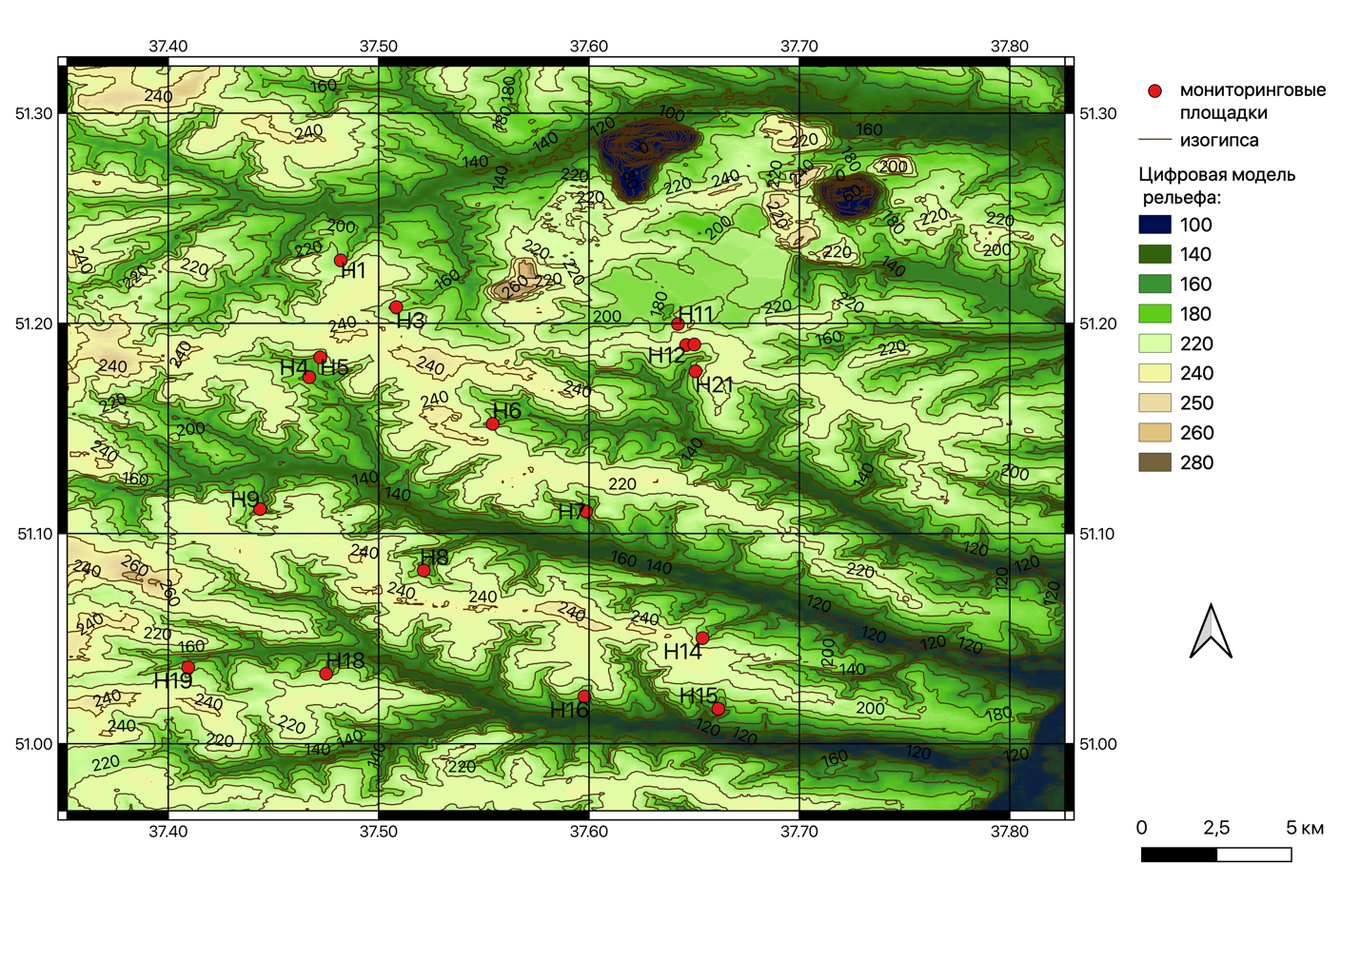
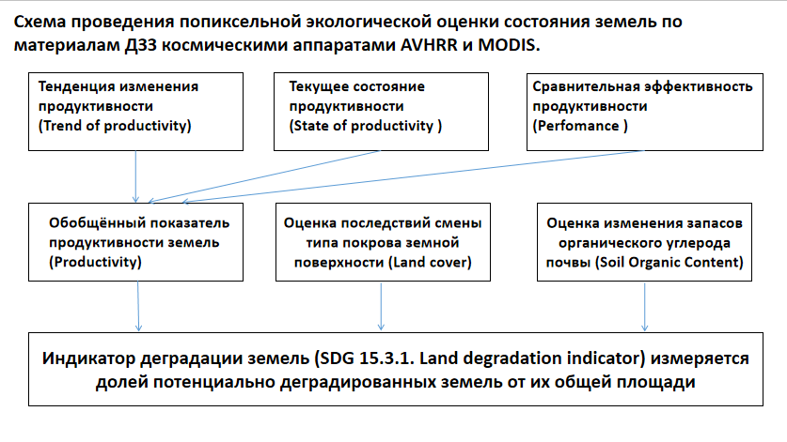
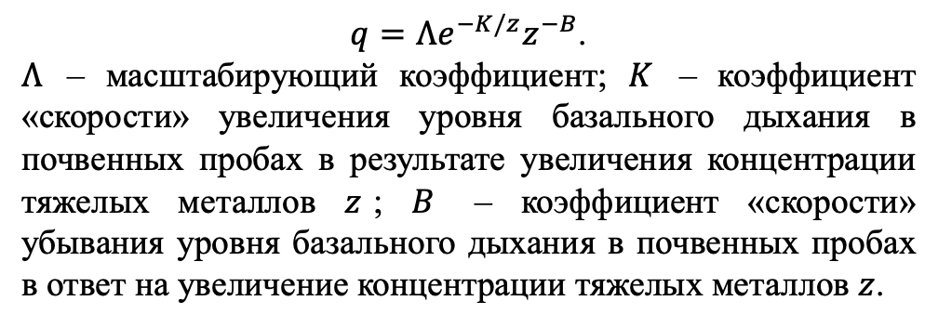
Методы:
Природно-антропогенный фон Белгородской области
Выявление закономерностей пространственной изменчивости индикатора деградации земель SDG 15.3.1. по административным единицам и для всей территории Белгородской области.
Расположение пробных площадок на территории, прилегающей к заповеднику «Ямская степь»
$q=Λe^{−K/z}z^{−B}$.
$Λ$ – масштабирующий коэффициент; $K$ – коэффициент «скорости» увеличения уровня базального дыхания в почвенных пробах в результате увеличения концентрации тяжелых металлов $z$; $B$ – коэффициент «скорости» убывания уровня базального дыхания в почвенных пробах в ответ на увеличение концентрации тяжелых металлов $z$.
Notes:
В качестве целевого показателя оценки состояния земель Белгородской области использовали индикатор степени деградированности земель (SDG Indicator 15.3.1), который представляет собой отношение площади деградированных земель к их общей площади, исключая земли под водой, для каждого пикселя на снимках территории.
Индикатор степени деградированности земель, SDG Indicator 15.3.1, выражаемый в долях площади (или процентах), вычисляется (Рис. 1) путём обобщения трёх независимых показателей, которые выступают в качестве его составляющих (субиндикаторов):
1. Показателя продуктивности земель (Productivity).
2. Показателя оценки последствий от смены типа покрова земной поверхности (Land cover).
3. Показателя оценки изменения запасов углерода органического вещества почвы (Soil carbon).
Один пиксель на снимке соответствует квадрату на местности со стороной 8 км (в случае аппарата AVHRR) и 250 м (в случае аппарата MODIS).
Задача по выявлению концентраций тяжелых металлов в почвах, соответствующих природно-антропогенному фону Белгородской области (на примере заповедника «Ямская степь» и прилегающей к нему территории), решена с использованием подхода, предложенного ранее (Гендугов, Глазунов, 2014). В основу расчета пороговых доз положены литературные данные по биотестированию (Бакунович и др., 2016), полученные в опыте с искусственными субстратами, которые основывались на определении скорости выделения углекислого газа в специально полученной смеси почвы и пыли из цехов ГОК с высоким содержанием тяжелых металлов
Карта растительности Ямской степи подготовлена на основе материалов ИКИ РАН с портала Vega-science.
Цифровая модель рельефа Ямской степи построена по материалам SRTM.

Slide 5
Район | Площадь региона, км² | Население, чел.
Алексеевский | 1754,9 | 62 742
Белгородский | 1448,1 | 114 487
Борисовский | 651,5 | 25 638
Валуйский | 1701,5 | 67 009
Вейделевский | 1350,3 | 19 942
Волоконовский | 1283,5 | 31 382
город Белгород | 701,8 | 384 425
Грайворонский | 861,3 | 29 544
Губкинский городской округ | 1519,6 | 119 817
Ивнянский | 867,8 | 22 531
Корочанский | 1458,1 | 38 967
Красненский | 851,4 | 12 345
Красногвардейский | 1764,7 | 37 994
Краснояружский | 476,5 | 14 505
Новооскольский | 1394,7 | 42 180
Прохоровский | 1379,4 | 27 684
Ракитянский | 888,6 | 34 842
Ровеньский | 1362,8 | 23 786
Старооскольский городской округ | 1674,2 | 257 948
Чернянский | 1223,2 | 31 613
Шебекинский | 1856,9 | 91 123
Яковлевский | 1081,2 | 57 432
Всего: | 27552,0 | 27552,0
Таблица 1. Административные единицы Белгородской области, их площадь и населённость.
Notes:
Общая площадь территории, охваченной съёмкой, составила 27 552 квадратных километра.
Показатель SDG 15.3.1 вычислили для каждого пикселя каждой административной единицы Белгородской области.

Slide 6
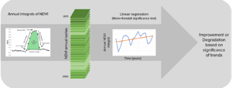
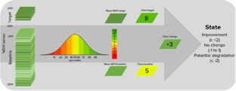
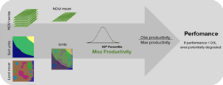
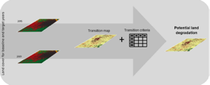
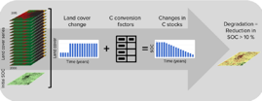
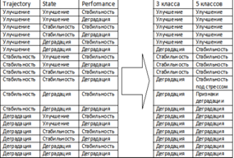
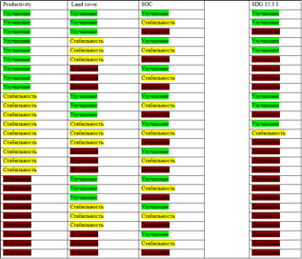

Тенденция продуктивности (Trend of productivity)
Текущая продуктивность (State of productivity )
Сравнительная продуктивность (Perfomance )
Оценка смены типа покрова (Land cover)
Оценка запасов углерода почвы (Soil Organic Content)
Обобщённая продуктивность земель (Productivity)
Критериальная таблица
Индикатор деградации земель (SDG 15.3.1. Land degradation indicator), доля потенциально деградированных земель от их общей площади
Notes:
Вычислительную часть работы осуществляли на ПЭВМ с использованием офисного пакета Microsoft Office 365 и географической информационной системы QGIS 3.18.
Основная часть работы выполнена с использованием плагина TrendsEarth, который обеспечивает интерфейс доступа к облачным вычислениям на серверах Google Earth Engine, по методикам, изложенным в руководстве пользователя (Trends.Earth, 2018).

Slide 7
Экологическая оценка состояния земель Белгородской области
показатель, характеризующий интенсивность воздействия на экосистемы,
мера отклика экосистем в форме показателя экологического состояния земель,
коэффициент масштаба,
коэффициент, характеризующий возрастание зависимой переменной с увеличением независимой переменной,
коэффициент, характеризующий убывание зависимой переменной с увеличением независимой переменной.
Согласно модели (Гендугов, Глазунов, 2014, Глазунов и др., 2019) и рост, и убывание меры экологического состояния земель происходят одновременно. Решение модели имеет указанную форму при условии фиксированного времени.
Значения коэффициентов уравнения находили подгонкой по способу наименьших квадратов с использованием созданного на языке программирования Python 3 алгоритма на основе примеров J. Phillips (Zunzuncode/pyeq3, 2020) и библиотек SciPy, NumPy, Pyeq3 и Matplotlib.
С использованием пакета программ компьютерной алгебры Maxima и полученных указанным способом коэффициентов модели анализом производных первого, второго и третьего порядка от 𝑞 по 𝑧 находили особые точки моделей
Notes:
Для моделирования зависимости доли недаградированных земель от плотности населения и нахождения пороговых величин использовали подход, предложенный Глазуновым с соавторами (2019), согласно которому в рамках приближения сплошной среды удалось успешно описать макроскопическую кинетику и закономерность пространственной изменчивости NDVI в зависимости от химического состава почв. Представляется возможным испытать эту методику и в применении к значениям, связанным с индексом деградации SDG 15.3.1, в основе которого – анализ пространственных и временных закономерностей изменения NDVI.

Slide 8
Оценка риска роста деградации земель Белгородской области
(формула Алексеева)
– эмпирическая обеспеченность, вычисляемая для каждого i-го значения переменной в зависимости от её порядкового номера m в ряду, отсортированном по возрастанию, и длины ряда n.
Notes:
Эмпирическую обеспеченность для оценки рисков деградации земель вычисляли по формуле Алексеева

Slide 9
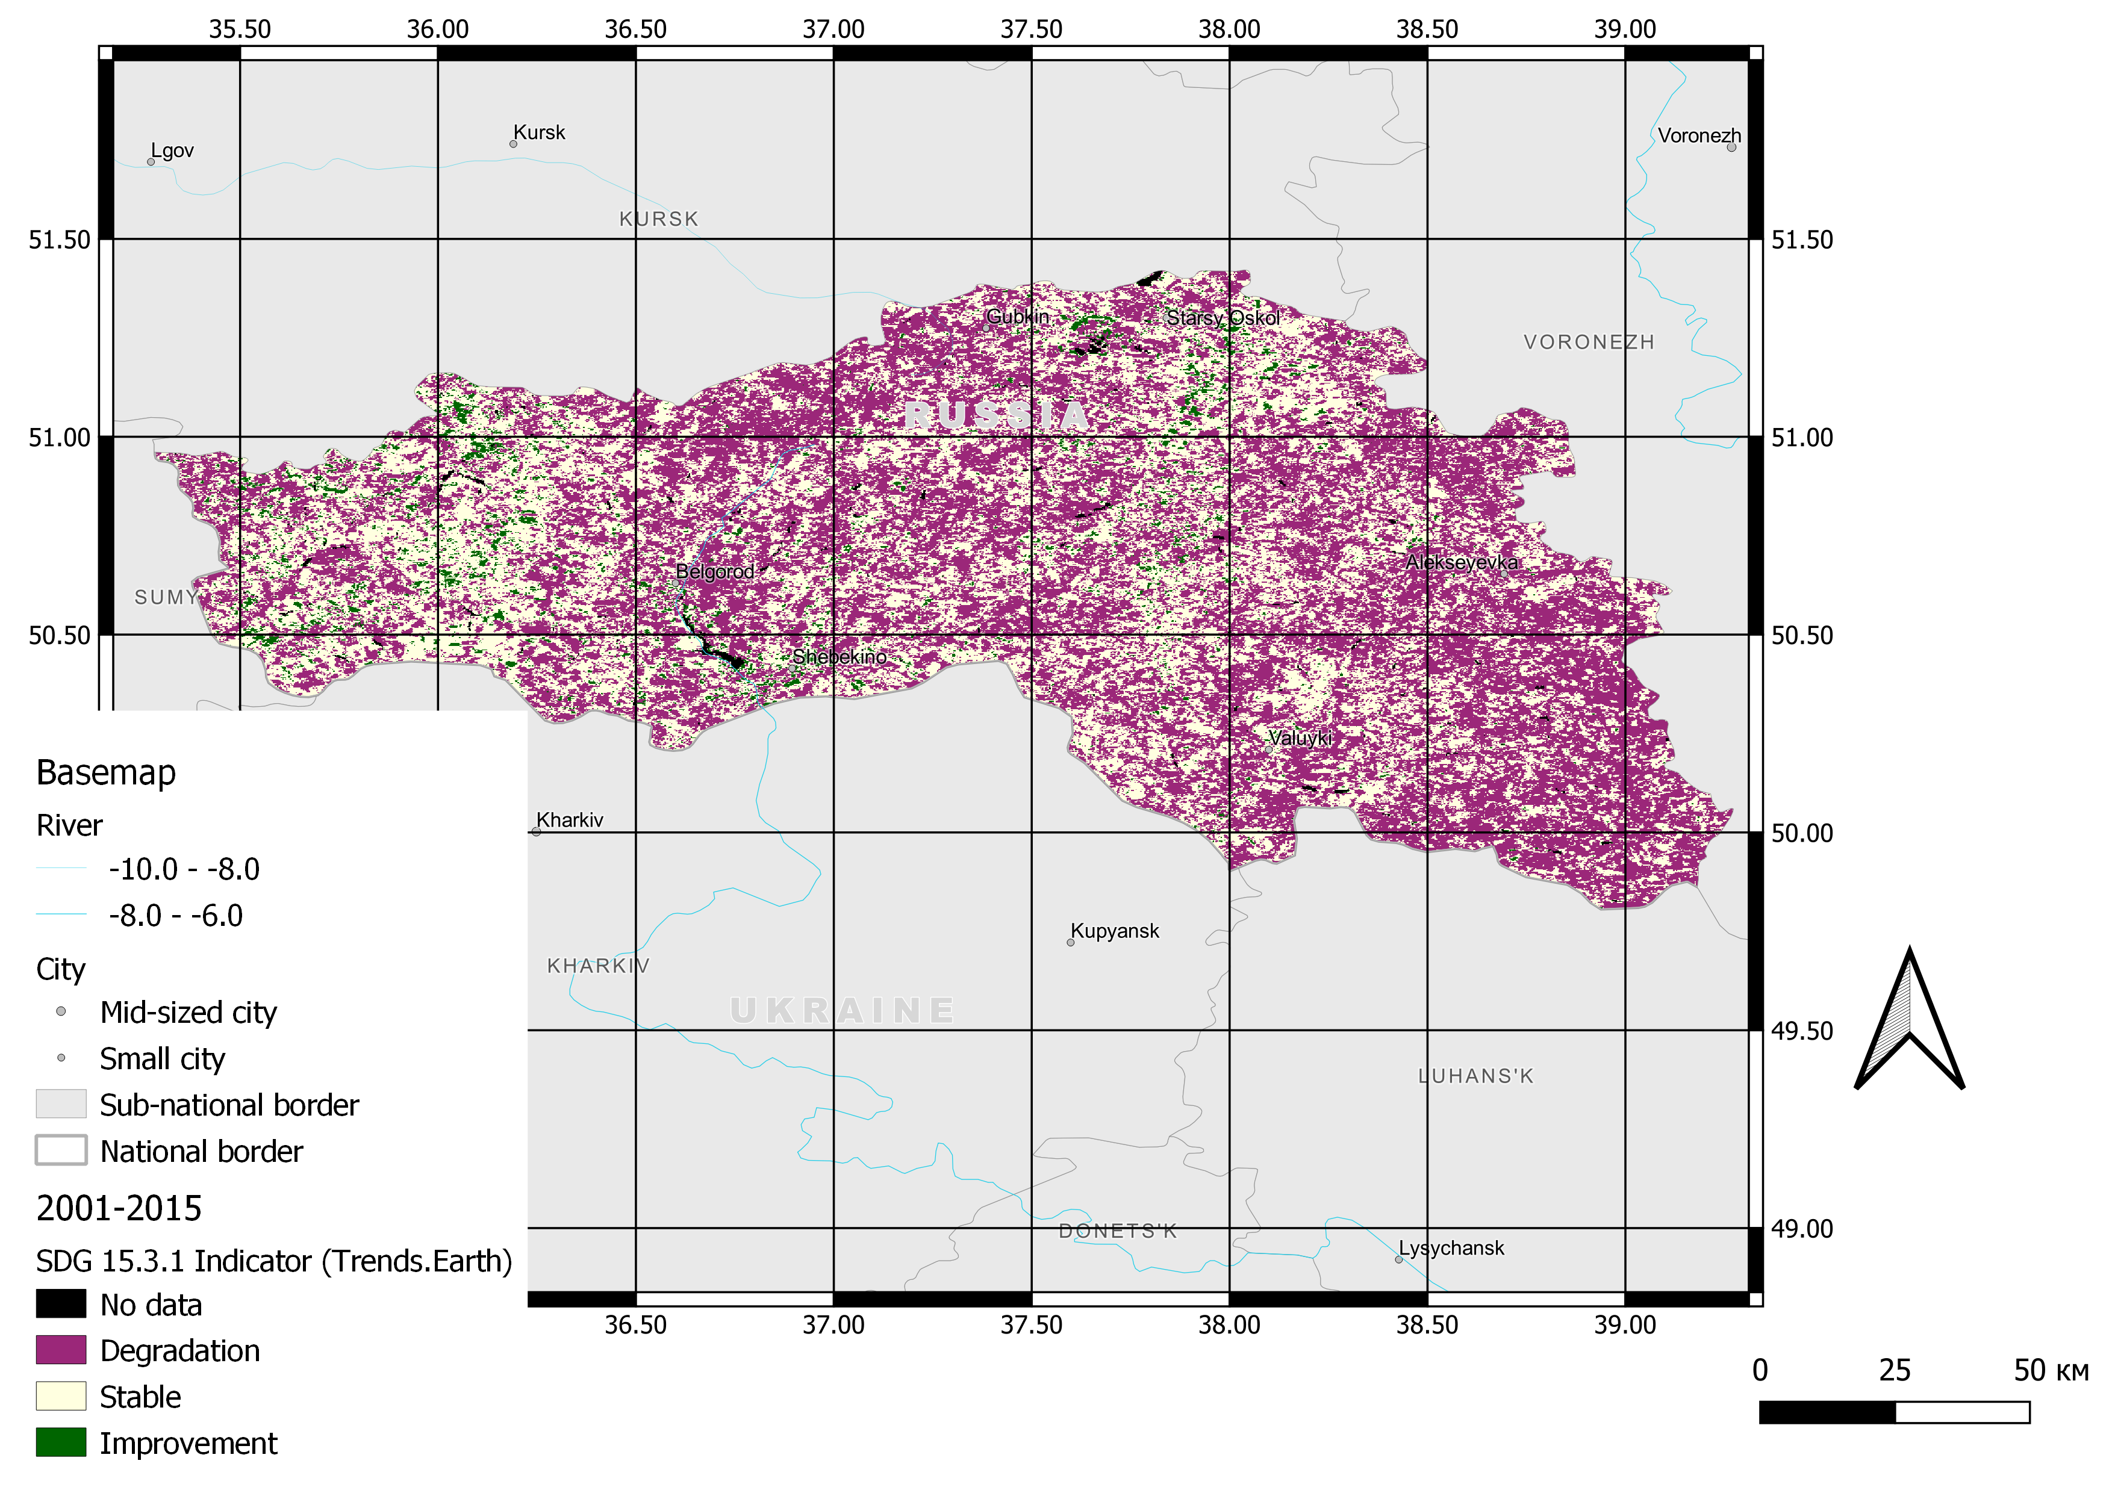
Результаты и обсуждение
Площади земель разной степени потенциальной деградированности по индикатору деградации SDG 15.3.1
Земли: | Площадь, км² | Доля
Улучшающиеся: | 818,1 | 0,03
Стабильные: | 12 580,0 | 0,46
Деградированные: | 14 156,6 | 0,51
Нет данных: | 28,5 | 0,00
Всего: | 27 583,2 | 1
Карта земель разной степени потенциальной деградированности по индикатору деградации SDG 15.3.1 на территории Белгородской области
Notes:
Основным результатом являются карта целевого индикатора для всей территории Белгородской области и таблицы значений целевого индикатора по муниципальным районам и всей территории области к концу периода с 2000 по 2015 годы.
Обращает на себя внимание преобладание и равномерность распределения на всей территории области потенциально деградированных земель. Полученные данные свидетельствуют о том, что примерно 51% территории Белгородской области занято землями из категории потенциально деградированных. В то же время примерно 46% территории заняты землями из категории стабильных, не изменившихся в течение последних 15 лет. Очень маленький процент территории относится к землям улучшившимся.

Slide 10
Район | Площадь земель
 | Всего: | Улучшающиеся: |  | Стабильные: |  | Деградированные: |  | Нет данных:
 | км² | км² | доля | км² | доля | км² | доля | км² | доля
Алексеевский | 1754,9 | 2,6 | 0,00 | 616,6 | 0,35 | 1 134,6 | 0,65 | 1,0 | 0,001
Белгородский | 1448,1 | 56,3 | 0,04 | 693,6 | 0,48 | 695,4 | 0,48 | 2,8 | 0,002
Борисовский | 651,5 | 48,0 | 0,07 | 429,8 | 0,66 | 172,7 | 0,27 | 1,0 | 0,002
Валуйский | 1701,5 | 18,8 | 0,01 | 749,5 | 0,44 | 932,2 | 0,55 | 1,0 | 0,001
Вейделевский | 1350,3 | 6,1 | 0,00 | 498,8 | 0,37 | 844,5 | 0,63 | 0,9 | 0,001
Волоконовский | 1283,5 | 17,0 | 0,01 | 637,3 | 0,50 | 628,8 | 0,49 | 0,4 | 0,000
Белгородский г.о. | 701,8 | 77,8 | 0,08 | 442,3 | 0,56 | 181,3 | 0,36 | 0,5 | 0,003
Грайворонский | 861,3 | 66,8 | 0,02 | 478,6 | 0,43 | 313,6 | 0,55 | 2,3 | 0,001
Губкинский г.о. | 1519,6 | 36,3 | 0,08 | 646,1 | 0,57 | 836,0 | 0,35 | 1,2 | 0,001
Ивнянский | 867,8 | 73,3 | 0,01 | 491,2 | 0,42 | 302,1 | 0,57 | 1,3 | 0,001
Корочанский | 1458,1 | 20,4 | 0,00 | 606,1 | 0,34 | 830,3 | 0,66 | 1,2 | 0,000
Красненский | 851,4 | 3,0 | 0,01 | 286,5 | 0,45 | 561,8 | 0,54 | 0,2 | 0,001
Красногвардейский | 1764,7 | 13,6 | 0,07 | 794,4 | 0,51 | 955,3 | 0,42 | 1,4 | 0,002
Краснояружский | 476,5 | 31,4 | 0,04 | 243,4 | 0,48 | 200,6 | 0,48 | 1,0 | 0,001
Новооскольский | 1394,7 | 50,8 | 0,01 | 668,1 | 0,39 | 673,9 | 0,60 | 1,9 | 0,001
Прохоровский | 1379,4 | 11,6 | 0,06 | 534,3 | 0,56 | 832,7 | 0,37 | 0,9 | 0,003
Ракитянский | 888,6 | 54,7 | 0,00 | 499,3 | 0,29 | 332,3 | 0,70 | 2,3 | 0,001
Ровеньский | 1362,8 | 4,0 | 0,06 | 397,0 | 0,53 | 960,7 | 0,41 | 1,1 | 0,001
Старооскольский г.о. | 1674,2 | 94,3 | 0,04 | 884,2 | 0,49 | 693,4 | 0,47 | 2,3 | 0,001
Чернянский | 1223,2 | 43,5 | 0,04 | 603,6 | 0,48 | 575,1 | 0,47 | 1,0 | 0,001
Шебекинский | 1856,9 | 81,2 | 0,05 | 896,8 | 0,52 | 877,6 | 0,42 | 1,3 | 0,002
Яковлевский | 1081,2 | 58,5 | 0,00 | 566,9 | 0,35 | 453,9 | 0,65 | 1,9 | 0,001
Площади земель разной степени потенциальной деградированности по индикатору деградации SDG 15.3.1 по муниципальным районам
Notes:
Для величин площади земель разной степени деградированности по показателю SDG 15.3.1 характерен большой разброс в рамках поселенческой системы Белгородской области, что обусловлено различиями в интенсивности сельскохозяйственного производства в границах районов и концентрацией населения в экономических центрах области. Для всех административных единиц Белгородской области свойственно преобладание стабильных и деградированных земель на фоне малых долей улучшающихся земель.
Данная таблица представляет собой основу для оценки будущего состояния земель Белгородской области по данным космического мониторинга в виде базы попиксельных данных начальных значений индикаторов SDG 15.3.1 за базовый период с 2000 по 2015 г.г.

Slide 11
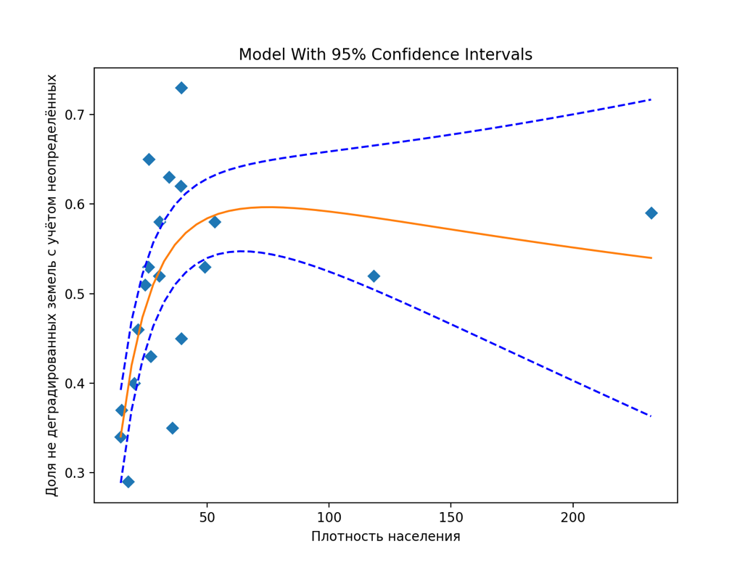
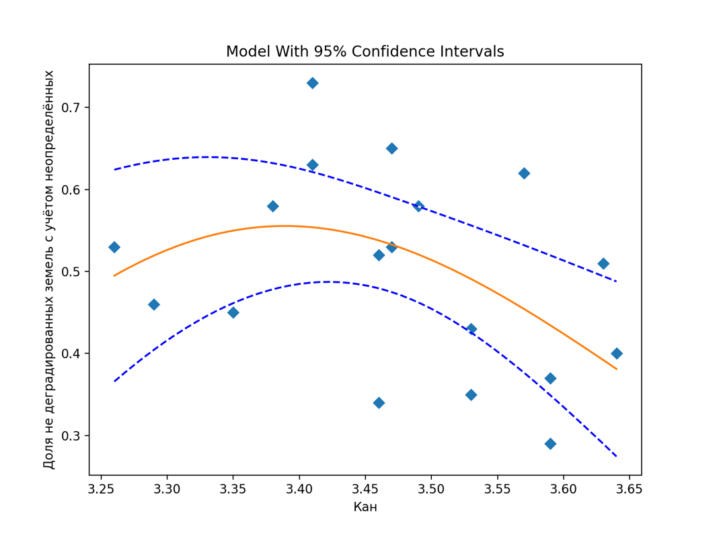
Зависимость доли не деградированных земель (по показателю SDG 15.3.1) в составе земельного фонда Белгородской области с учётом доли земель, не определённых дистанционными методами, от плотности их населения.
Зависимость доли не деградированных земель (по показателю SDG 15.3.1) в составе земельного фонда Белгородской области с учётом доли земель, не определённых дистанционными методами, от коэффициента антропогенной нагрузки по Дегтярь (2016)
Notes:
Экологическое состояние земель зависит от интенсивности антропогенной нагрузки и численности населения на единицу площади. В данном случае рассматривали плотность населения по муниципальным районам Белгородской области и коэффициент антропогенной нагрузки по (Дегтярь и др., 2016).
Как следует из вида графиков и статистических показателей качества подгонки модели к экспериментальным данным, указанная модель адекватна экспериментальным данным, а коэффициенты модели достоверны при доверительной вероятности 0,95.

Slide 12
Оценка рисков деградации земель для административных единиц Белгородской области
Пороговая величина плотности населения: | 75 чел/км²
Риск роста деградации земель с ростом численности населения: | 10 %
Пороговая величина коэффициента антропогенной нагрузки: | 3,39
Риск роста деградации земель с ростом коэффициента антропогенной нагрузки: | 80 %
Notes:
Имея пороговую величину плотности населения, равную 75 человек на квадратный километр, можно оценить риски деградации земель Белгородской области на уровне административных единиц.
Как следует из графика, вероятность непревышения пороговой величины плотности населения, которая для Белгородской области равна 75 человек на квадратный километр, среди административных единиц Белгородской области равна 90 %. Отсюда следует, что риск роста деградации земель с ростом численности населения характерен для 10 % территориальных единиц области.
Вероятность непревышения пороговой величины по показателю, характеризующему уровень антропогенной нагрузки, среди административных единиц Белгородской области равна 20 %, а риск роста деградации земель с ростом антропогенной нагрузки характерен для 80 % районов.

Slide 13
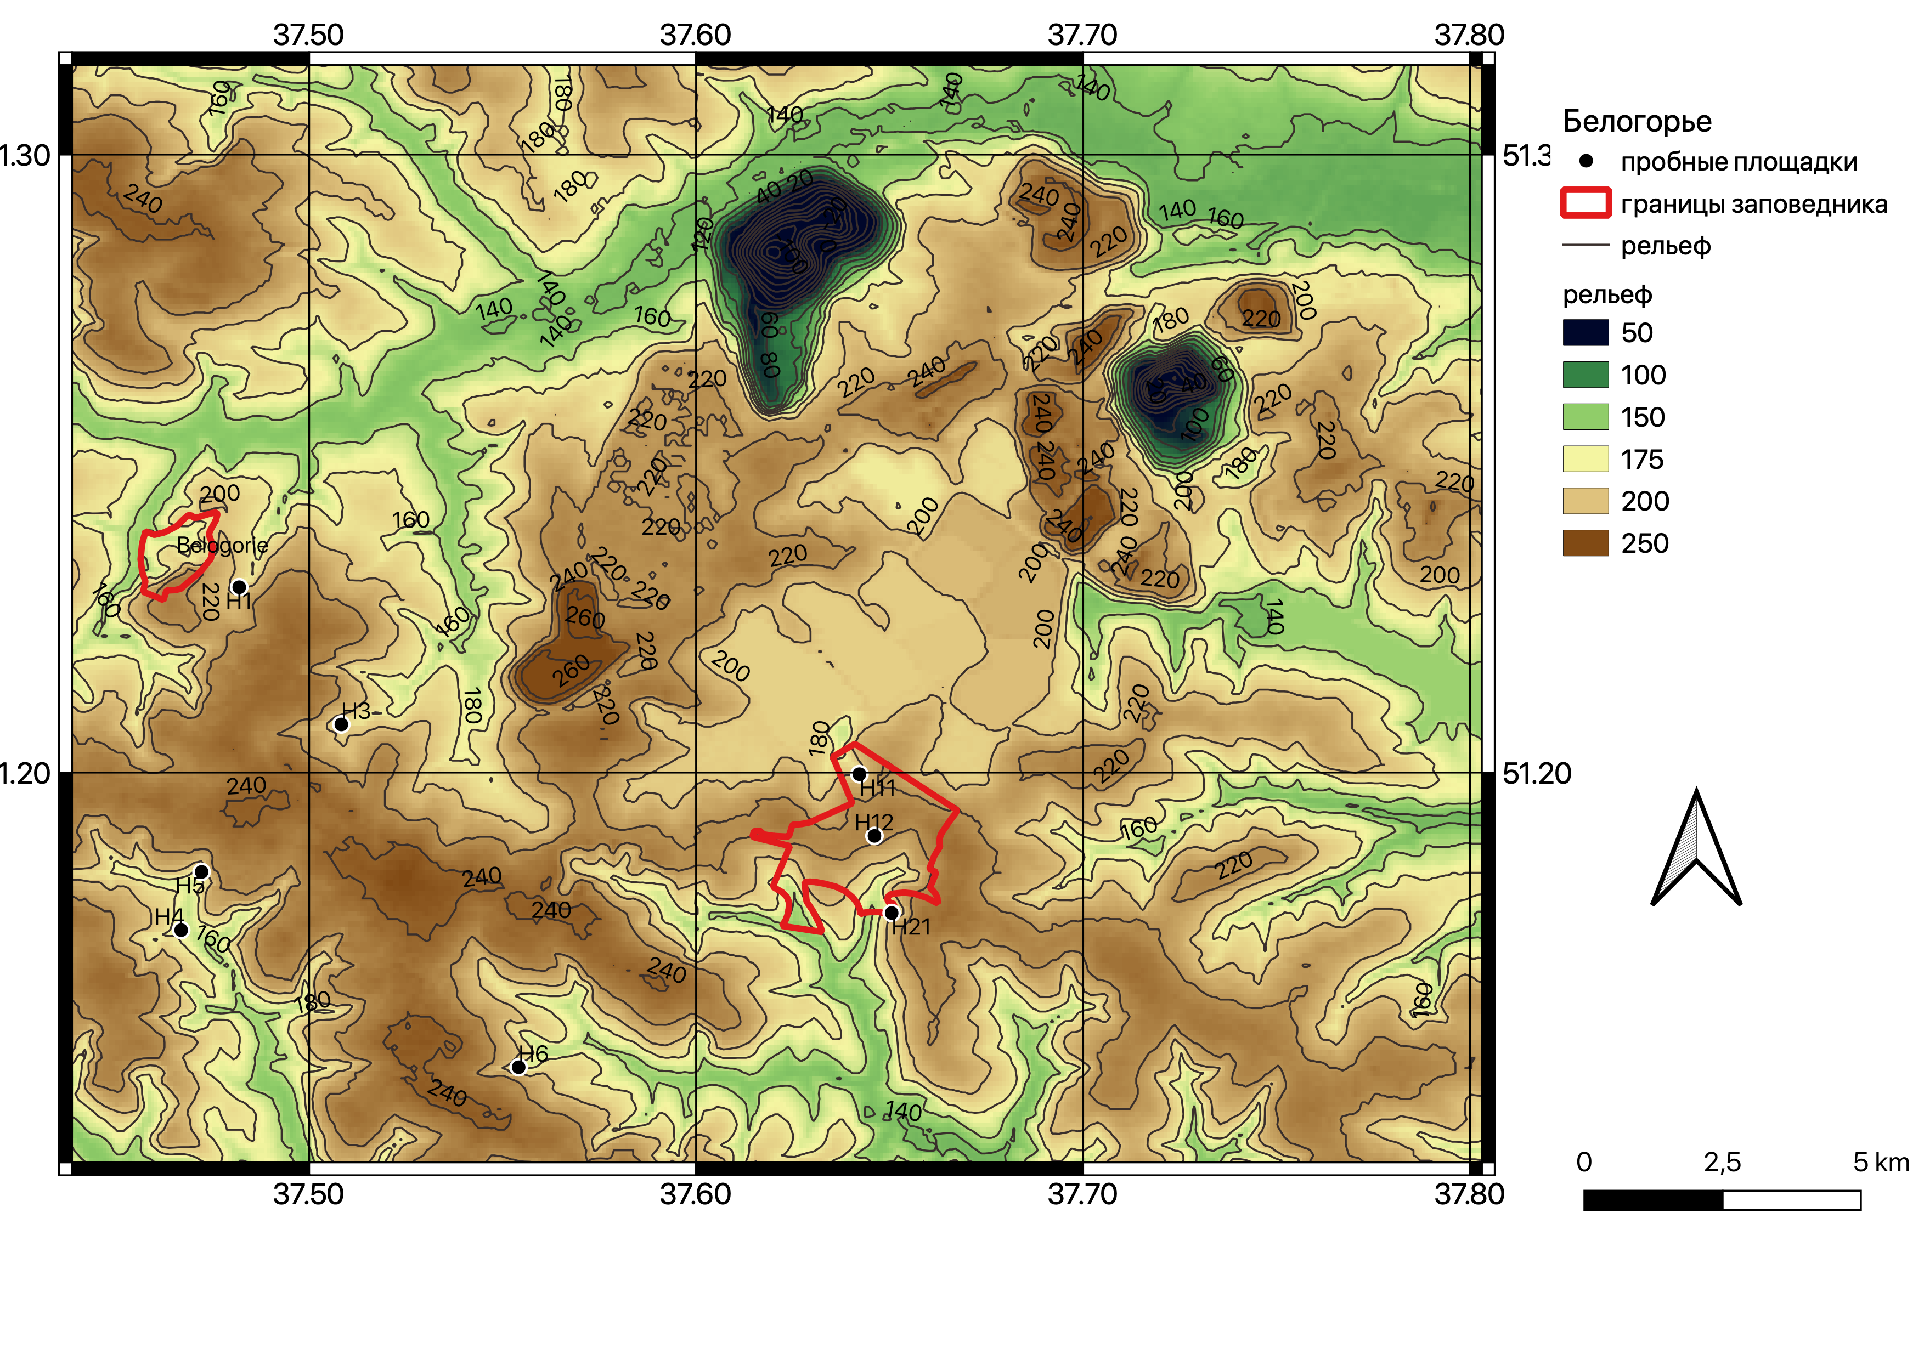
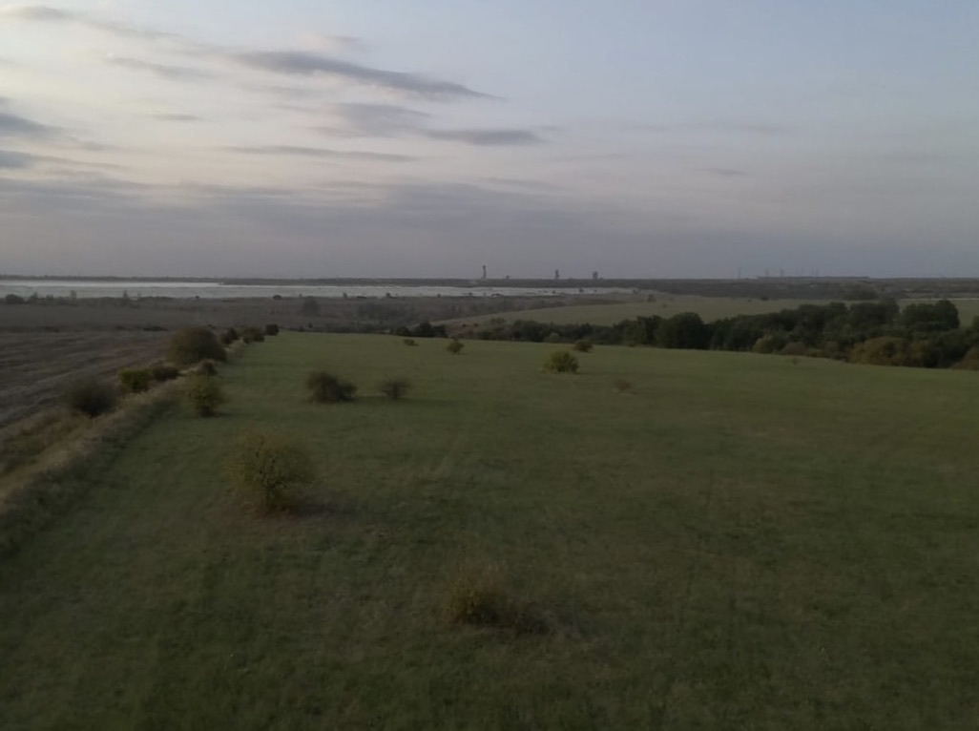
Выявление концентраций тяжелых металлов в почвах, соответствующих природно-антропогенному фону Белгородской области (на примере заповедника «Ямская степь» и прилегающей к нему территории).
Карта рельефа по материалам SRTM
Карьеры на территории ГОКа (фото с квадрокоптера)
- карьеры ГОК
Notes:
Заповедник «Ямская степь» и прилегающие к нему территории расположены на выровненном водоразделе с врезанными вершинами балок, покрытом преимущественно миграционно-мицеллярными черноземами на карбонатных лессовидных суглинках и глинисто-иллювиальными черноземами на бескарбонатных лессовидных суглинках под различными вариантами ковыльных и овсецовых степей, замещающихся в последние десятилетия остепненными лугами (Glazunov et al., 2019). Почвы и растительный покров Ямской степи испытывают антропогенное воздействие крупного горно-обогатительного комбината.

Slide 14
Содержание тяжелых металлов (мкг/г) валовых форм в поверхностном слое почв пробных площадок
№ | п/п | Lon | Lat | Pb | Ba | Cs | Sb | Sn | Cd | Mo | Zr | Sr | As | Zn | Cu | Ni | Co | Cr | V | Li | Z*
1 | H1 | 37.48 | 51.22 | 24 | 390 | 4 | 2,3 | 3,6 | 0,36 | 1,1 | 180 | 100 | 6,7 | 67 | 25 | 32 | 9,5 | 57 | 110 | 26 | 17,4
3 | H3 | 37.50 | 51.20 | 21 | 340 | 4,1 | 0,63 | 2,5 | 0,27 | 1 | 160 | 91 | 7,1 | 57 | 18 | 29 | 9,5 | 54 | 110 | 27 | 14,5
4 | H4 | 37.46 | 51.17 | 23 | 360 | 4,4 | 0,54 | 2,5 | 0,25 | 0,85 | 160 | 110 | 5,7 | 63 | 18 | 31 | 11 | 55 | 120 | 29 | 14,8
5 | H5 | 37.47 | 51.18 | 24 | 360 | 4,2 | 0,55 | 2,3 | 0,33 | 1,4 | 160 | 150 | 7,1 | 75 | 19 | 32 | 12 | 56 | 120 | 21 | 15,9
6 | H6 | 37.55 | 51.15 | 30 | 400 | 3,8 | 1,9 | 12 | 0,71 | 0,93 | 180 | 100 | 6,4 | 74 | 20 | 30 | 11 | 50 | 110 | 26 | 19,0
7 | H7 | 37.59 | 51.11 | 27 | 440 | 3,6 | 0,85 | 5,5 | 0,58 | 1,1 | 210 | 110 | 4,6 | 80 | 31 | 31 | 12 | 51 | 110 | 22 | 17,6
8 | H8 | 37.52 | 51.08 | 24 | 380 | 4,6 | 0,73 | 3,5 | 0,29 | 0,93 | 170 | 93 | 7,6 | 97 | 37 | 37 | 11 | 59 | 130 | 35 | 17,5
9 | H9 | 37.44 | 51.11 | 22 | 350 | 3,7 | 0,57 | 2,5 | 0,25 | 0,78 | 180 | 91 | 5,7 | 54 | 28 | 28 | 9,2 | 53 | 110 | 27 | 14,3
11 | H11 | 37.64 | 51.19 | 18 | 320 | 3,3 | 0,67 | 1,9 | 0,41 | 1,7 | 140 | 110 | 4,9 | 78 | 26 | 26 | 8,3 | 71 | 63 | 18 | 14,3
12 | H12 | 37.64 | 51.18 | 22 | 310 | 3,7 | 0,54 | 2,6 | 0,4 | 0,81 | 110 | 68 | 5,1 | 47 | 18 | 25 | 8 | 42 | 90 | 26 | 12,9
13 | Н13 | 37.65 | 51.19 | 21 | 300 | 3,5 | 0,54 | 2,3 | 0,32 | 0,81 | 110 | 68 | 5,8 | 45 | 17 | 25 | 8 | 46 | 90 | 22 | 12,5
14 | H14 | 37.65 | 51.05 | 26 | 410 | 4,3 | 0,59 | 2,7 | 0,36 | 1,2 | 170 | 110 | 6,1 | 57 | 20 | 34 | 8,7 | 54 | 120 | 27 | 15,7
15 | H15 | 37.66 | 51.01 | 28 | 420 | 4,1 | 1,9 | 6,4 | 0,54 | 0,95 | 200 | 170 | 6,2 | 85 | 25 | 35 | 13 | 55 | 110 | 24 | 19,5
16 | H16 | 37.59 | 51.02 | 24 | 420 | 3,7 | 0,57 | 2,3 | 0,34 | 0,97 | 210 | 110 | 6 | 61 | 22 | 32 | 13 | 53 | 110 | 22 | 15,4
18 | H18 | 37.47 | 51.03 | 22 | 330 | 4,4 | 0,66 | 2,6 | 0,29 | 0,93 | 140 | 92 | 8,4 | 63 | 21 | 36 | 11 | 55 | 120 | 29 | 15,4
19 | H19 | 37.40 | 51.03 | 24 | 400 | 4,3 | 0,61 | 2,5 | 0,29 | 0,86 | 180 | 100 | 7,6 | 58 | 19 | 34 | 12 | 57 | 120 | 29 | 15,6
21 | H21 | 37.65 | 51.17 | 20 | 390 | 3,9 | 0,68 | 2,5 | 0,29 | 3 | 230 | 110 | 7,8 | 73 | 34 | 38 | 11 | 94 | 89 | 21 | 17,7
Notes:
Почвы загрязняются тяжелыми металлами, содержащимися в пыли, поступающей по воздуху. Данные по валовому содержанию (мкг/г) тяжелых металлов (Li, V, Cr, Co, Ni, Cu, Zn, As, Sr, Mo, Cd, Sn, Sb, Cs, Ba, Pb) в почвах 17 мониторинговых площадок (табл. 1) были взяты из работы (Бакунович и др., 2016).
Z – рассчитанная нами величина среднего геометрического из концентрации всех металлов.

Slide 15
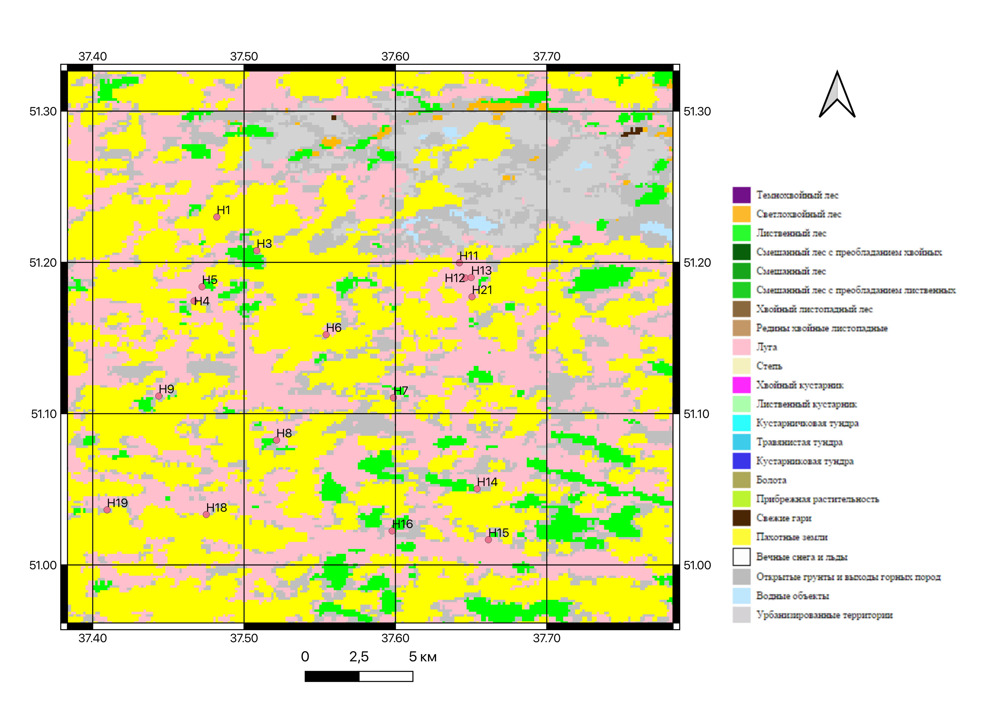
Карта растительности по данным Вега
Notes:
По катрографическим материалам ИКИ РАН (http://sci-vega.ru) и литературным данным, обеспеченным подспутниковыми наблюдениями (Suslova, Аlexeenkо, Shapovalov, 2018), выделены ареалы лугово-степных сообществ и участки, занятые лиственными породами деревьев (дубравы), а также сельскохозяйственные угодья.

Slide 16
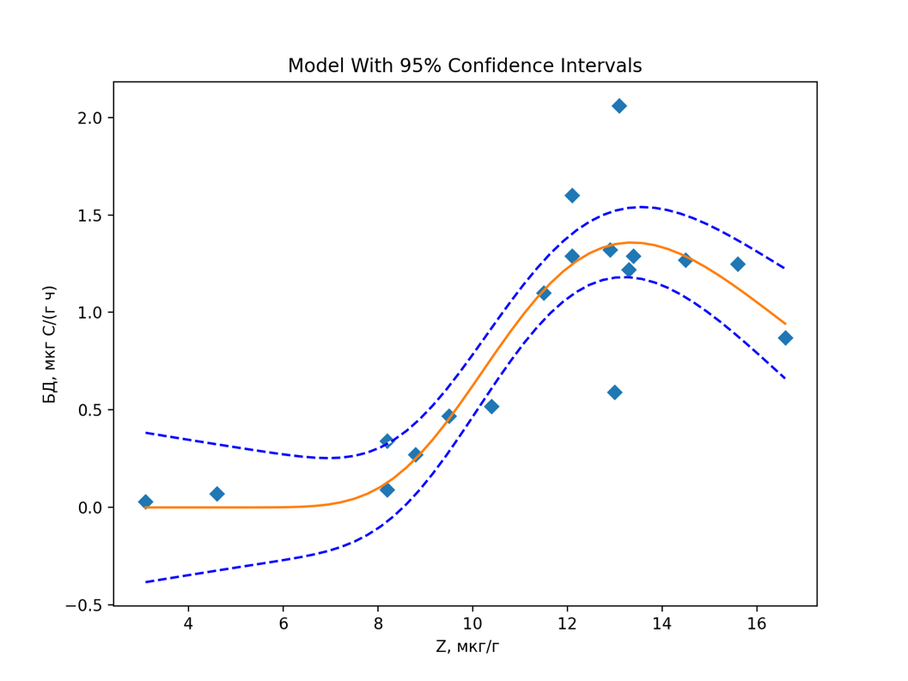
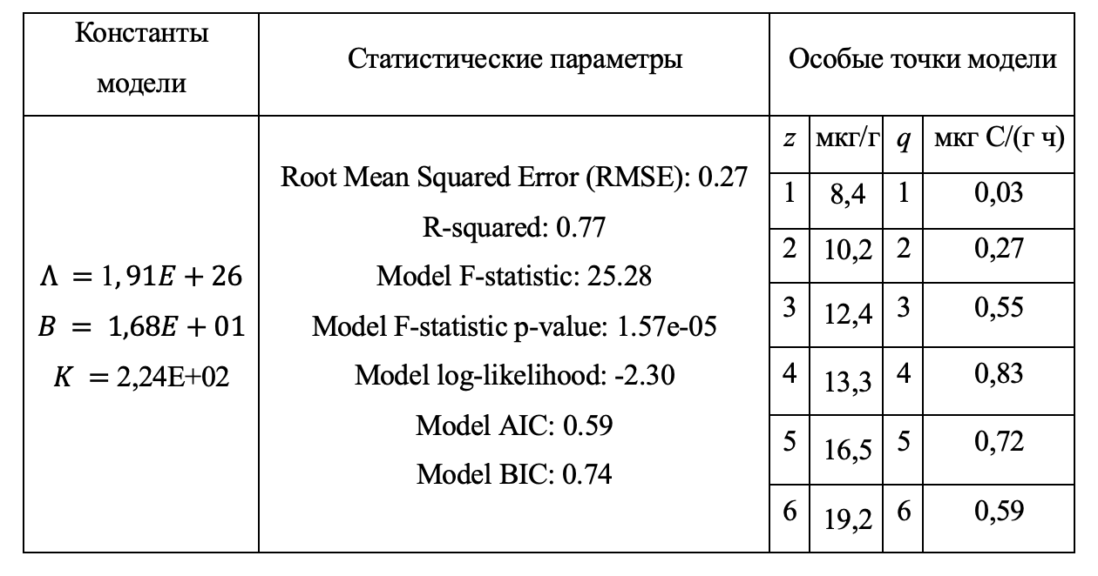
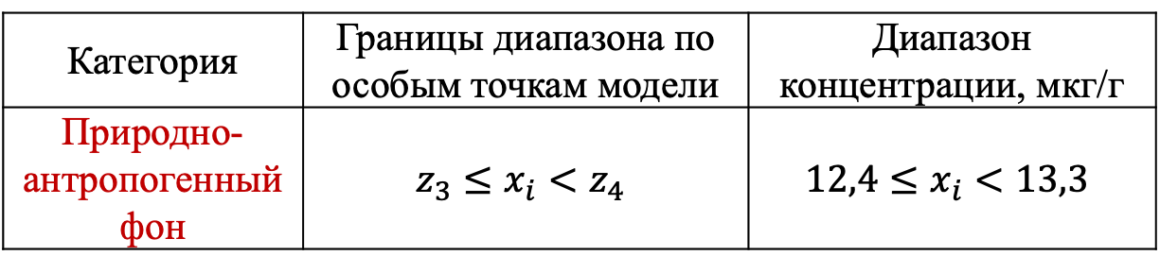
Константы и абсциссы особых точек модели
Зависимость скорости выделения CO₂ (уровня базального дыхания) от результирующей концентрации всех тяжелых металлов
Категория | Границы диапазона по особым точкам модели | Диапазон концентрации, мкг/г
Природно-антропогенный фон | $$z_{3}≤x_{i}<z_{4}$$ | $$12,4≤x_{i}<13,3$$
Notes:
Выявление пороговых уровней содержания загрязняющих веществ в почве установили через посредство зависимости доза-эффект, определенной экспериментально и проанализированной с использованием теоретической модели (Гендугов, Глазунов, 2014).
Анализом производных первого, второго и третьего порядка от $q$ по $z$ находили особые точки моделей (Табл. 3), разделяющие кривые отклика на интервалы, характеризуемые сходством макроскопической кинетики.
Значения результирующей концентрации Z ,характерные для природно-антропогенного фона, варьируют в диапазоне от 12,4 мкг/г до 13,3 мкг/г.

Slide 17
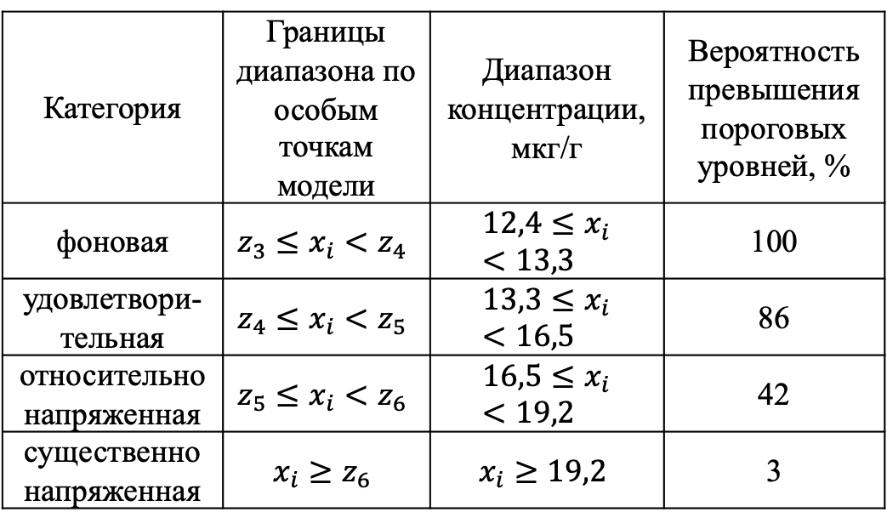
Оценка степени напряженности экологической ситуации
Категория | Границы диапазона по особым точкам модели | Диапазон концентрации, мкг/г | Вероятность превышения пороговых уровней, %
фоновая | $$z_{3}≤x_{i}<z_{4}$$ | $$12,4≤x_{i}<13,3$$ | 100
удовлетвори-тельная | $$z_{4}≤x_{i}<z_{5}$$ | $$13,3≤x_{i}<16,5$$ | 86
относительно напряженная | $$z_{5}≤x_{i}<z_{6}$$ | $$16,5≤x_{i}<19,2$$ | 42
существенно напряженная | $$x_{i}≥z_{6}$$ | $$x_{i}≥19,2$$ | 3
График вероятности превышения заданной величины результирующей концентрации тяжелых металлов в почве
Notes:
Значения риска (вероятность превышения пороговых уровней, %) нашли для трех градаций от фонового уровня до существенно напряженной категории напряженности экологической ситуации. Границы диапазонов концентраций соответствуют абсциссам особых точек модели (Гендугов, Глазунов, 2014). Степень загрязнения почв в диапазоне концентраций от $z_{3}$ до $z_{4}$ соответствует значениям природного фона. Концентрации, попавшие в диапазон от $z_{4}$ до $z_{5}$ ($13,3≤x_{i}<16,5$), отнесены к категории «удовлетворительная» по Методическим рекомендациям («Комплексная гигиеническая оценка …, 1997). За ними следуют категории «относительно напряженная», границы которой ограничены особыми точками $z_{5}$ и $z_{6}$ ($16,5≤x_{i}<19,2$), и «существенно напряженная» при $x_{i}≥19,2$ мкг/г. Особые точки $z_{1}$ и $z_{2}$, как не обеспеченные опытными аналогами, в дальнейшем анализе не использовались.
Подставив абсциссы особых точек в уравнение: $y = −0,14x + 2,75$, получили вероятность превышения значений для каждого порогового уровня

Slide 18
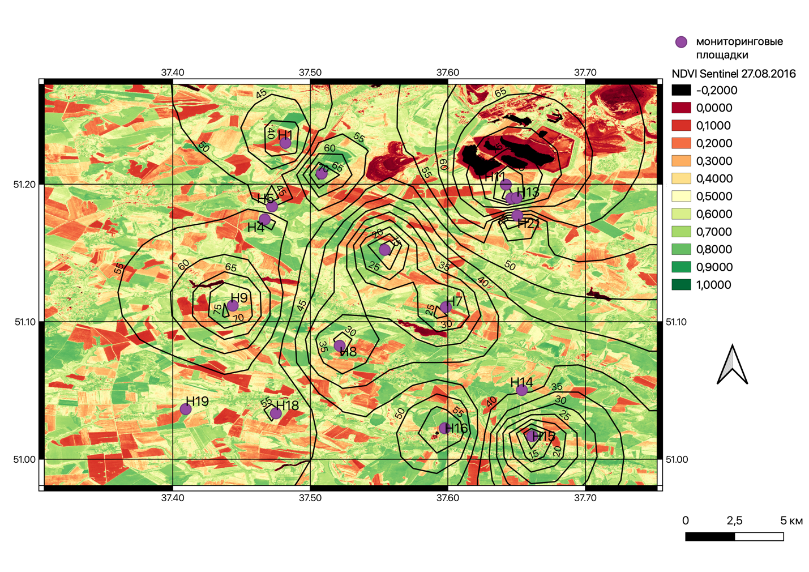
Картосхема экологических рисков превышения пороговой концентрации
Notes:
На основе полученной эмпирической обеспеченности с использованием геоинформационной системы QGIS 3.16 построили картосхему экологических рисков для заповедника Ямская степь и прилегающих территорий с нанесением контуров в %. Для этого предварительно на основе векторного точечного слоя, содержащего атрибутивные значения эмпирической обеспеченности для мониторинговых площадок, провели интерполяцию значений с коэффициентом равным 2 для пикселей всего охвата карты, для которых не имели экспериментальных данных, получив, таким образом, выходной растр размером 30 на 20 ячеек. Из полученного растра извлекли изолинии .

Slide 19
Выводы
Построена электронная растровая карта экологической оценки состояния земель Белгородской области на основе характеристик первичной продукции фотосинтеза, выведенных из материалов дистанционного зондирования Земли из космоса аппаратами AVHRR и MODIS в форме показателей «продуктивности», трансформации земель и динамики содержания органического вещества в почве и обобщающего их индикатора SDG 15.3.1. Indicator of Land Degradation.
Установлено, что в составе земель Белгородской области, общей площадью 27 552 км², к категории потенциально деградированных по индикатору SDG 15.3.1. на конец 2015 года относятся земли 51 % территории, к категории стабильных – 46 % и 3% – к категории улучшающихся.
В качестве конечного продукта, полученного анализом данных дистанционного зондирования за длительный промежуток времени (c 2000 по 2015), для каждой административной единицы Белгородской области получены таблицы попиксельных геопривязанных значений целевых и вспомогательных индикаторов состояния земель, их картографическое обобщение и результирующие таблицы площадей земель:
а) улучшающихся с течением времени,
б) не изменяющихся с течением времени,
в) ухудшающихся с течением времени,
г) не установленного качества.

Slide 20
Установлена статистически достоверная нелинейная закономерная связь индикатора экологического состояния земель Белгородской области (в форме показателя доли недеградированных земель с учётом доли не установленных земель, определяемых в рамках процедуры оценки SDG 15.3.1) с плотностью населения и с показателем антропогенной нагрузки (Кан) в административной единице.
Риск роста деградации земель с ростом численности населения составляет 10 %, а с ростом уровня антропогенной нагрузки – 80%.
Диапазон результирующей концентрации Z тяжелых металлов в почве, характерной для природно-антропогенного фона Белгородской области, составляет от 12,4 до 13,3 мкг/г.

Slide 21
Спасибо за внимание!

